Slide 1
Déploiement d’un réseau Informatique à l’ENI

Slide 2
Introduction
L’Ecole Nationale d’Ingénieurs(ENI-ABT) est une grande école bien structurer et ordonner en des départements, de l’administrations et des Labos. Ainsi, l’interconnexion de ces différentes parties tout en respectant la même architecture de base est un travail de grande importance. Pour cela nous avons pensé à proposer une architecture réseau informatique pour la bonne communication de ces différentes entités de façon fiable et sécurisée.

Slide 3
Les exigences du réseau
Les chefs de départements doivent communiquer entre eux.
Les chefs de départements doivent communiquer avec l’administration mis à part le DG et l’économat.
Les Professeurs d’un département peuvent communiquer avec leur chef de départements seulement.
Seul les professeurs d’un département peuvent communiquer entre eux.

Slide 4
Les exigences du réseau
Les étudiants ne doivent communiquer avec personne dans le réseau, ils peuvent uniquement aller sur l’internet.
Tout le monde à accès au server de l’école sauf les étudiants et les professeurs.
Dans l’administration seul le DE doit communiquer avec le DG.
Le DE doit communiquer avec l’économat et le secrétariat.

Slide 5
Les équipements nécessaires pour la réalisation du réseau
Router : équipement informatique permettant de faire le routage, et aussi la communication entre deux ou plusieurs réseaux différents.
Switch : équipement informatique multiport permettant d’acheminer les informations directement vers le destinateur.

Slide 6
Les équipements nécessaires pour la réalisation du réseau
Firewall : c’est un équipement qui permet de sécuriser le réseau en filtrant les données.
Host : dispositif permettant de recevoir et d’émettre des informations sur le réseau.
Câble : support de transmission permettant d’interconnecter les équipements informatiques.

Slide 7
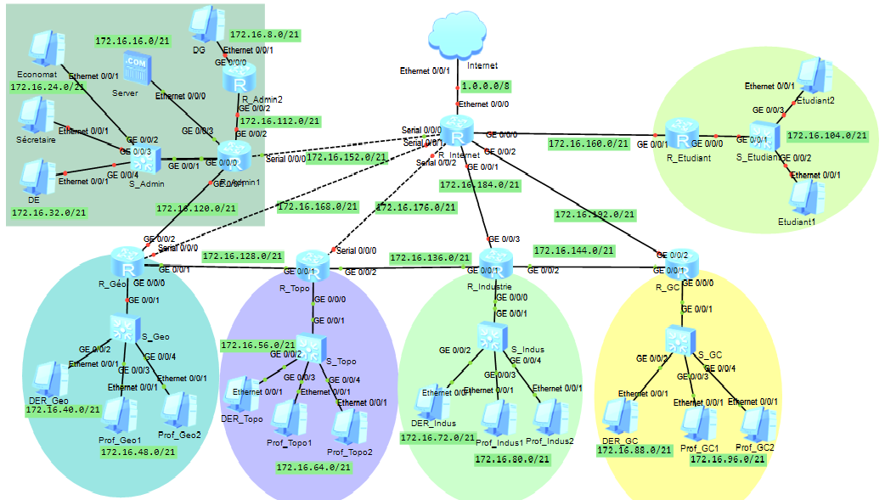
Architecture du réseau proposée

Slide 8
Description de la topologie
L’administration
Deux VLAN sont configurés dans cette partie du réseau dont un pour l’économat et le secrétaire général et l’autre pour le DE de telle sorte qu’ils peuvent communiquer entre eux à l’aide du routage inter-VLAN et que seul le DE communique avec le DG grâce au protocole de routage statique.
Le serveur étant directement connecté au routeur admin1 permet aux DE, économat et secrétariat accéder à celui-ci sans utilisation d’un protocole de routage. Mais quant au DG, il communique avec le serveur à travers le protocole de routage statique.

Slide 9
Description de la topologie
Les Départements (géologie, topographie, industrie et génie civil)
La technique de communication utilisée dans chaque département est pratiquement les mêmes. Elle consiste à configurer également deux VLAN dont un pour le chef de DER et l’autre pour ces enseignements. Ainsi, le chef de DER communique avec ces derniers par le routage inter-VLAN ainsi qu’avec le DE, l’économat, le secrétaire général et le serveur à l’aide du protocole de routage statique.
De la même manière, le protocole de routage statique est utilisé pour assurer la communication entre les chefs de DER.

Slide 10
Description de la topologie
Etudiants
Dans la topologie du réseau, l’étudiant a seulement l’accès à l’internet grâce au protocole de routage statique.

Slide 11
CHOIX ET CALCUL DE L’ADRESSE IP
L’adresse IP est un élément indispensable dans le fonctionnement du réseau car il permet à un host de s’adresser à un autre sans se tromper d’où le mot « adressage IP ».
On distingue deux grands groupes d’adresse IP à savoir l’adresse IP privée( utilisés à l’intérieur du réseau par les machines pour communiquer entre eux si l’équipement d’interconnexion est un switch, un pont ou un routeur mais ceux-ci ne peuvent router sur internet) et l’adresse IP public(vendus par les organismes de normalisation : permet aux machines de router sur l’internet).

Slide 12
CHOIX ET CALCUL DE L’ADRESSE IP
Il y’ a aussi quatre(4) grandes classes de l’adresse IP(classes A,B,C,D) utilisés en fonction des besoins.
Ainsi, nous avons utilisé un adresse IP public de classe B à l’intérieur de notre réseau local et un adresse IP privé de classe A pour partir sur internet.
L’adresse IP Public choisi est découpé en des sous adresses pour pouvoir bien gérer le réseau(notion de sous réseau).
Le tableau suivant illustre les plages d’adresses réseau utilisés.

Slide 13
CHOIX ET CALCUL DE L’ADRESSE IP
POSTE | L’ARESSE RESEAU | L’ADRESSE DE DIFFUSION | PARSELLE | MASK
DG | 172.16.8.0 | 172.16.15.255 |  | 255.255.248.0
DE | 172.16.16.0 | 172.16.23.255 |  | 255.255.248.0
Chef DER Géologie | 172.16.24.0 | 172.16.31.255 |  | 255.255.248.0
Enseignants Géologie | 172.16.32.0 | 172.16.39.255 |  | 255.255.248.0
Chef DER Topo | 172.16.40.0 | 172.16.47.255 |  | 255.255.248.0
Enseignants topo | 172.16.48.0 | 172.16.55.255 |  | 255.255.248.0
Chef DER industrie | 172.16.56.0 | 172.16.63.255 |  | 255.255.248.0
Enseignants industrie | 172.16.64.0 | 172.16.71.255 |  | 255.255.248.0
Chef DER génie civil | 172.16.72.0 | 172.16.79.255 |  | 255.255.248.0
Enseignant génie civil | 172.16.80.0 | 172.16.87.255 |  | 255.255.248.0
 | 172.16.88.0 | 172.16.95.255 |  | 255.255.248.0
 | 172.16.96.0 | 172.16.103.255 |  | 255.255.248.0
 | 172.16.104.0 | 172.16.111.255 |  | 255.255.248.0

Slide 14
CHOIX ET CALCUL DE L’ADRESSE IP
POSTE | L’ARESSE RESEAU | L’ADRESSE DE DIFFUSION | PARSELLE | MASK
 | 172.16.112.0 | 172.16.119.255 |  | 255.255.248.0
 | 172.16.120.0 | 172.16.127.255 |  | 255.255.248.0
 | 172.16.128.0 | 172.16.135.255 |  | 255.255.248.0
 | 172.16.136.0 | 172.16.143.255 |  | 255.255.248.0
 | 172.16.144.0 | 172.16.151.255 |  | 255.255.248.0
 | 172.16.152.0 | 172.16.159.255 |  | 255.255.248.0
 | 172.16.160.0 | 172.16.167.255 |  | 255.255.248.0
 | 172.16.168.0 | 172.16.175.255 |  | 255.255.248.0
 | 172.16.176.0 | 172.16.183.255 |  | 255.255.248.0
 | 172.16.184.0 | 172.16.191.255 |  | 255.255.248.0
 | 172.16.192.0 | 172.16.199.255 |  | 255.255.248.0

Slide 15
PRESENTATION DU LOGICIEL DE SIMULATION(ENSP)
Le ENSP est un logiciel de simulation des équipements Huawei de réseau informatique. Ce dernier fonctionne pour le moment en deux langues(Anglais et Chinois). Il comporte une barre d’outils en dessus et en gauche pour la manipulation rapide du logiciel. Il suffit de placer le souris sur un menu pour lire sa fonctionnalité.
A droite du logiciel, il y a une barre des équipements (routeurs, switches, firewall, hub, câbles, serveurs …….) de différentes versions enfin de les utiliser pour simuler les équipements réels.

Slide 16
PRESENTATION DU LOGICIEL DE SIMULATION(ENSP)

Slide 17
CONCLUSION
Le réseau informatique est un displine très vaste

